Slide 1


微服务专题之 Feign设计思想浅析
TD Backend Community 余平涛
© 2021 ThoughtWorks

Slide 2
目录
Feign是什么，如何工作的
Feign简单实操，基本使用
Feign的组件设计，源码流程浅析
Http相关配置在哪里，如何调优
组件自定义扩展
排坑及最佳实践

Slide 3
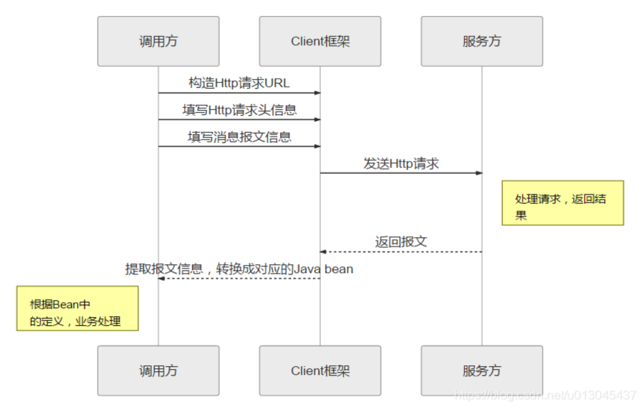
Feign是什么
在(微)服务调用的场景中，我们经常调用基于Http协议的服务，而我们经常使用到的框架可能有HttpURLConnection、Apache HttpComponnets、OkHttp3 、Netty等等，这些框架在基于自身的专注点提供了自身特性。而从角色划分上来看，他们的职能是一致的提供Http调用服务
HttpUrLConnection
Apache HTTPComponnets
OkHttp3
…
Notes:
说明：如果你在Spring环境，并不建议直接使用具体的HttpCLient技术，而是使用面向中间语言的
这张图是网上的

Slide 4
Feign解决的问题
1.封装Http请求，面向接口编程。对底层调用框架HttpURLConnection、Apache HttpComponnets等封装，框架本身关注自身特性，从角色划分上看，他们的职能是统一提供给http服务
* 2.基于SpringMVC协议规范，使用SpringMVC的注解来完成解析，降低学习成本，调用方请求服务端接口就像写服务端代码一样，只需要引入服务端发布的SDK
（产生的问题：项目构建期依赖）
Notes:
简单说：HttpURLConnection、Apache HttpComponnets这些都是真正执行远程调用请求的具体实现（打工的），Feign是基于调用框架的封装的一个工具
如果此接口共享，就应该在开发评审期间严格遵守面向对象的开闭原则，尽可能的做好前后版本的兼容

Slide 5
* Feign和Open Feign差异
首先需要明确：他俩是属于同一个东西
1.发版历史
Netflix Feign：1.0.0发布于2013.6，于2016.7月发布其最后一个版本8.18.0
Open Feign：首个版本便是9.0.0版，于2016.7月发布，然后一直持续发布到现在（未停止）
2.官网地址
https://github.com/Netflix/feign 和 https://github.com/OpenFeign/feign，不过现在 https://github.com/Netflix/feign 已经被重定向到了后者上
Notes:
提问：spring-cloud-starter-feign还是spring-cloud-starter-openfeign有什么差异？
<artifactId>spring-cloud-starter-feign</artifactId>和<artifactId>spring-cloud-starter-openfeign</artifactId>
注意：spring-cloud-starter-feign从1.2.0.RELEASE开始已放弃Netflix feign而全面使用更新的Open Feign版本，而spring-cloud-starter-openfeign更是和Netflix Feign已经没有关系了

Slide 6
小节
Feign是面向接口编程的框架， 目的是将 http api 包装成 restful 风格以便开发
Feign是一种声明式Http客户端
Feign和Open Feign实际上一个东西，它们产生的时代不同，Feign属于Netflix开源的组件。Netflix Feign仅仅只是改名成为了Open Feign而已，然后Open Feign项目在其基础上继续发展至今
Notes:
Feign的源码设计上存在一大特点，偏向于把接口默认实现类以及相关类以静态内部类的形式内聚在一起，所以它的代码内聚性是非常之高的

Slide 7
Feign使用示例
引入依赖
准备服务端接口
书写客户端代码
Notes:
因为是JDK动态代理，所以必须要是接口

Slide 8
原生Feign的注解
@RequestLine注解（方法）
格式为：HttpMethod + UriTemplate，对空格不敏感
@Parm注解（方法参数）
方法参数若没标注@Parm注解，最终都会被放入Body中
@Headers注解（类和方法）
它的key连接符用的是 : 而不是 = ,对空格不敏感
@body注解（方法）
默认使用的HttpURLConnection但凡只要body体不为空，最终就会以POST请求的形式发出
@QueryMap注解（方法）
用于传递多个查询值，拼接在URL后面，与HttpMethod无关
@HeaderMap注解（方法）
用于传递多个动态Header键的参数
Notes:
动态Header键是指Header的键也可以自定义，如不需要自定义@Headers注解也可以满足需求

Slide 9
SpringCloud Feign Starter核心注解
@FeignClient注解
标注在接口上，指定服务名来绑定服务，在Starter中使用SpringMVC注解来绑定对应的REST接口
@EnableFeignClients注解
开启SpringCloud Feign的支持功能
其他SpringMVC注解
@RequestMapping
…

Slide 10
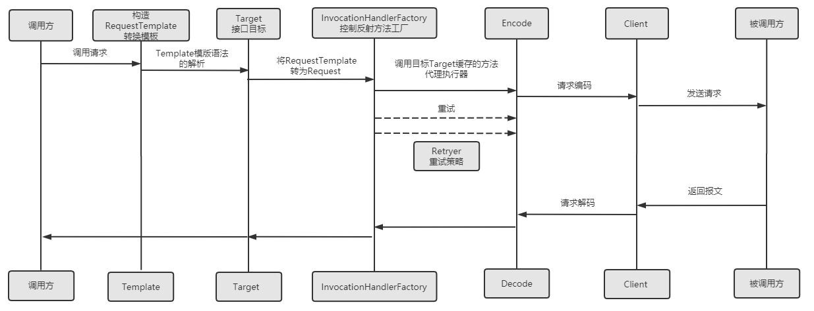
Feign运行时模块
Template负责对模版语法的解析、Target代理着接口并且把RequestTemplate转为Request、Client负责把Request通过Http请求发送出去、Retryer负责失败重试逻辑，其中还有Encode负责处理没有@Parm注解的请求编码、解码器Decoder用于解析Http请求的响应，提取有用的信息数据。

Slide 11
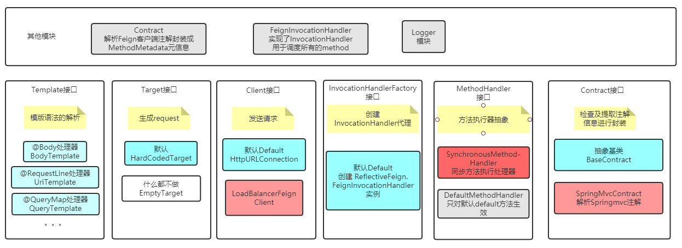
Feign加载时模块
除去在执行中工作的模块还一些在初始化工作的模块：Contract在启动时读取接口上的有用信息封装成MethodMetadata，它包装成同步方法执行器SynchronousMethodHandler，最后通过InvocationHandlerFactory组装一个Feign所有MethodHandler创建调用器InvocationHandler，最后交给Proxy创建真正的代理实现类

Slide 12
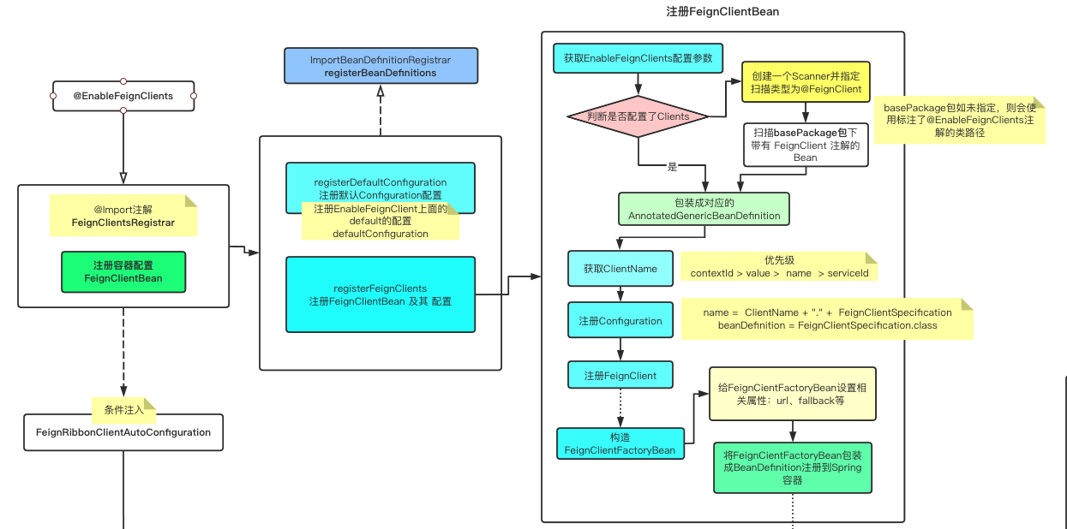
Feign源码流程-加载（一）
解析@FeignClient入口在@EnableFeignClients上，它可以配置一些Feign相关的全局配置，在它上面包含一个@Import(FeignClientsRegistrar.class)注解，FeignClientsRegistrar 实现了接口 ImportBeanDefinitionRegistrar。在容器启动时会调用它实现的registerBeanDefinitions方法，这里主要是拿到对应@FeignClient注解的类和相关配置项，生成对应的FeignClientFactoryBean工厂Bean
Notes:
流程图链接 https://www.processon.com/view/link/6098d827e401fd459270dc2f
ImportBeanDefinitionRegistrar在Spring源码章节有讲，ImportBeanDefinitionRegistrar的设计目的是配置类被处理时，用于额外注册一部分bean定义，通常结合scanner一起出现
这里实现的方法主要逻辑是：修改bean的定义，注册新的FactoryBean，生成的bean实现@FeignClient类接口，设置拦截方法，生成代理类

Slide 13
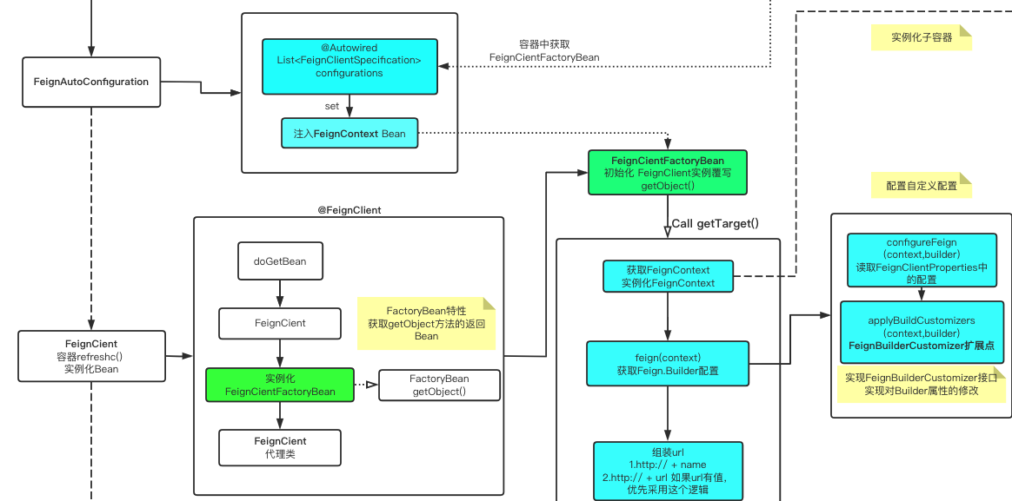
Feign源码流程-加载（二）
这里是在容器refresh注入Bean实例时触发，当Spring容器发现注入的是一个FactoryBean则会调用其getObject方法，接着就是FeignCientFactoryBean构造Feign的核心逻辑：构造公共的FeignContext上下文（这里会为每一个FeignClient创建一个子容器），接着为目标Feign创建Feign.Builder()，在未指定url时根据属性 name , path 拼装一个 url （未完待续）
Notes:
这个涉及一个配置的优先级问题：使用自定义配置类覆盖Builder中的默认配置 < 使用配置文件中的default节点配置覆盖以上配置 <使用配置文件中的contextId节点配置覆盖上面配置

Slide 14
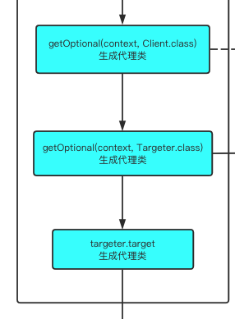
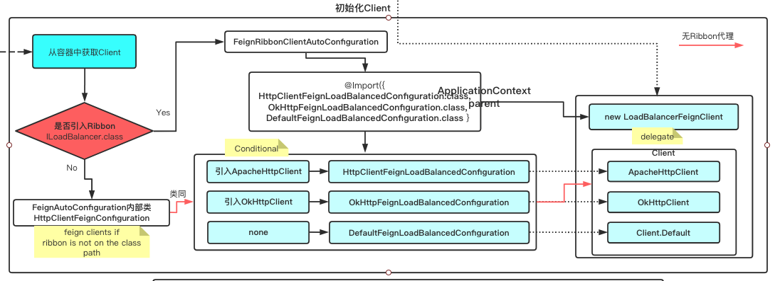
Feign源码流程-加载（三）
接上（实例化FeignClient代理类），拿到url后会从容器中拿到Client，Client主要分为三类，缺省情况下会使用Default实现，如果项目中引入了ApacheHttpClient，并且开启了feign.httpclient.enable(默认true)则Feign会使用ApacheHttpClient，okHttp同理。接着Builder会拿到Targeter调用其targe方法生成代理类，但实际上Targeter会调用feign本身的target方法，即build().newInstance()构造代理对象
Notes:
默认情况下Default会使用HttpUrlConnection建立连接，没有连接池性能较低，并且会将包含Body的请求转换为POST发出

Slide 15
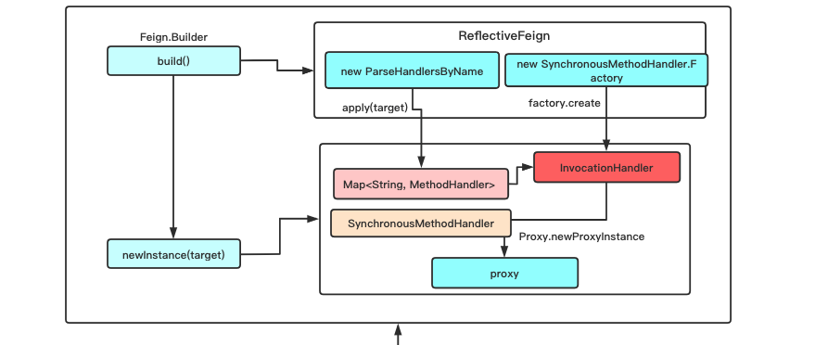
Feign源码流程-加载（四）
接上（实例化FeignClient代理类），Targeter调用其targe方法生成代理类，但实际上Targeter会调用feign本身的target方法，即build().newInstance()构造代理对象。其中，ParseHandlersByName负责将FeignClient的每一个接口方法成为MethodHandler，InvocationHandlerFactory负责将解析好的MethodHandler组装起来构造InvocationHandler即代理方法执行器。构造得到的代理类，最终会注入Spring容器里供业务调用
Notes:
Feign是一个抽象类，ReflectiveFeign负责构造Feign的代理类。

Slide 16
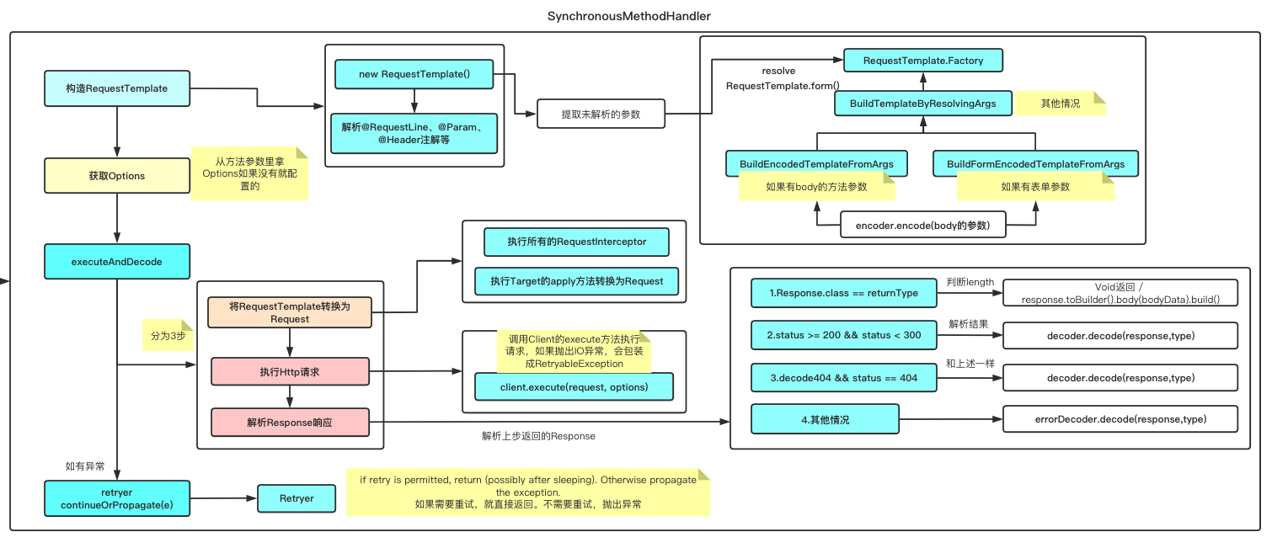
Feign源码流程-运行
从加载阶段可知，Feign创建的代理类执行逻辑都在SynchronousMethodHandler中，同步方法执行器逻辑比较复杂，主要简化分为三步：准备参数、发送请求、解析结果
Notes:
解析参数：通过入参，从工厂构建requestTemplate，进而解析RequestLine、Parm注解等；其次从入参中拿到Options，没有就会用配置的。
发送请求：
1.将Request转换为Request：先执行所有的RequestInterceptor，模版定制；执行Target的apply方法将Template转换为Request
2.发送Http请求：client.execute()拿到对应的Response,如果有异常，会包装成RetryableException向上抛出
解析Response：分为4种情况，正常情况和异常使用不同的decode解析
重试：如果没有异常就直接返回，有异常会执行retryer的continueOrPropagate(e)方法，如果需要重试，就直接返回。不需要重试，抛出异常

Slide 17
小节
Feign它是最上层的Api，是使用者直接使用的对象，它能完成对接口生成代理对象，从而面向接口编程，而不关心内部实现的细节
在实现中： Feign 是一个为目标http apis 生成 feign对象（Feign#newInstance）的工厂
Feign的子模块按职责分为加载时和运行时两大类
加载：主要负责读取相关配置来构造Feign的代理类
运行：主要是通过代理类执行器调用方法执行器SynchronousMethodHandler来执行，分为三步：解析参数、发送请求、解析结果

Slide 18
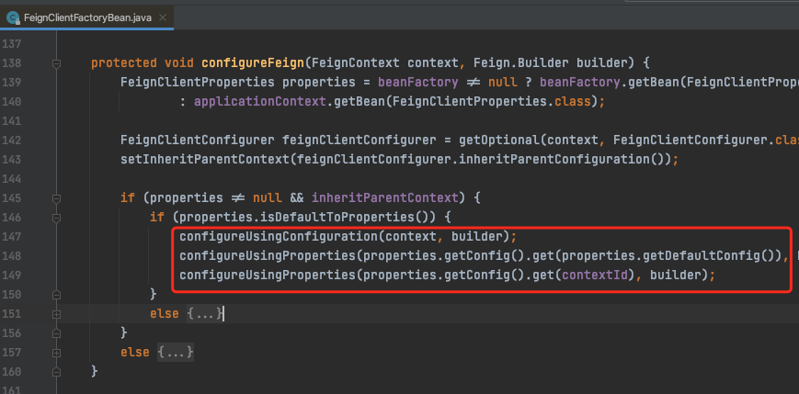
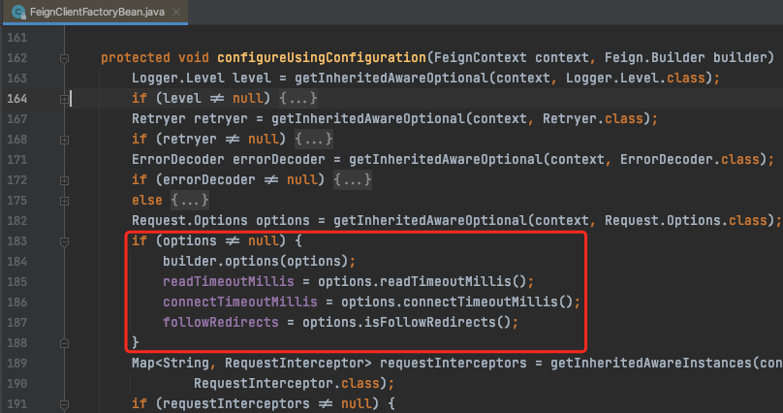
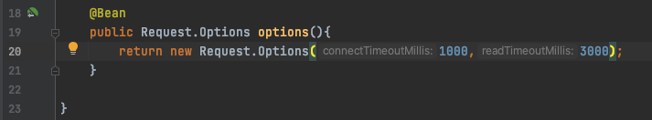
Feign配置相关之Http相关配置
Feign的超时时间究竟该如何设置？在FeignClientFactoryBean类加载阶段，configureFeign时第一个方法configureUsingConfiguration中会拿到传入的options类型即配置类，如果options不为空则使用这里的配置。Options对象从子容器中拿到，如果子容器中没有会在父容器中获取，即代码里的配置Bean实例Options

Slide 19
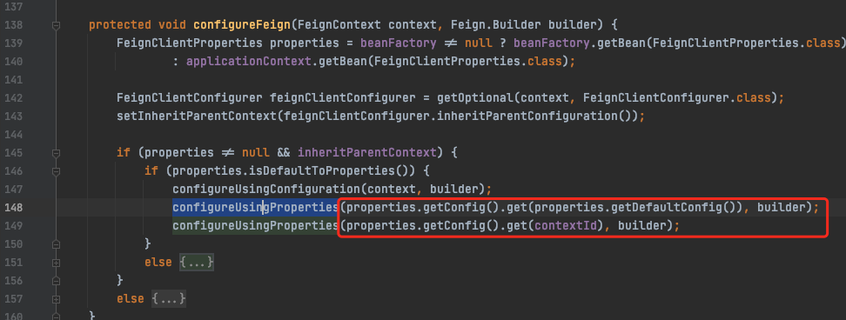
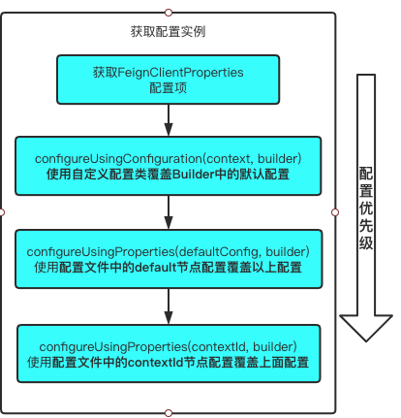
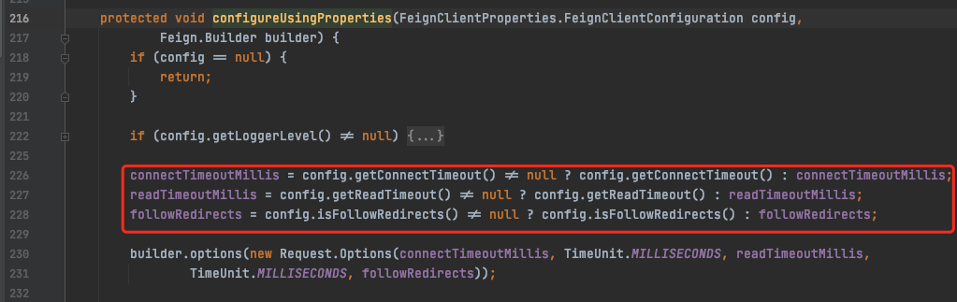
Feign配置相关之Http相关配置
接上：FeignClientFactoryBean中在上步骤拿到配置Options后，会在第二个方法configUsingProperties中获取配置文件中的默认配置覆盖上述配置，之后还会从容器中拿取此Client的contextId配置项覆盖默认配置

Slide 20
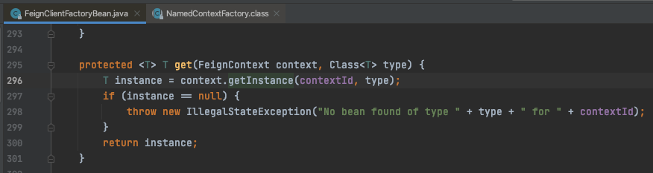
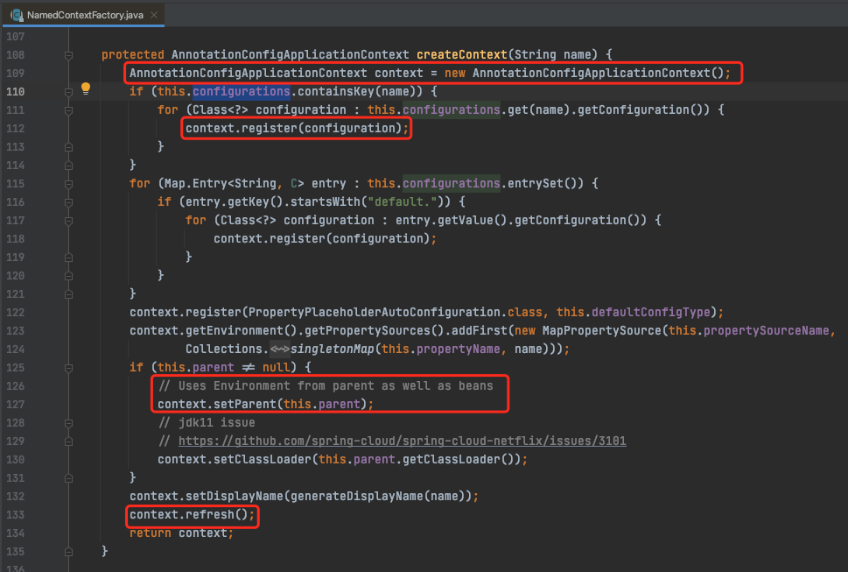
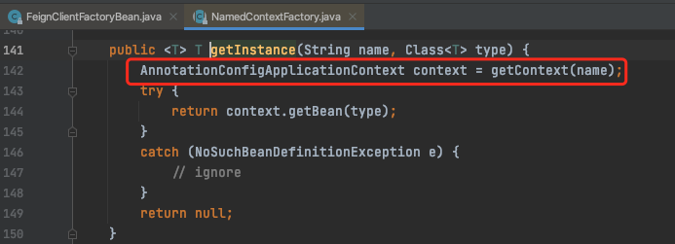
Feign配置相关之自定义服务配置
从上述配置FeignClientFactoryBean过程可知，在加载时获取配置时，会从子容器中拿Options类。子容器初始化在第一次获取服务的配置类时，初始化的过程如下图，直接创建了一个AnnotationConfigApplicationContext容器，并且将服务指定的configuration类对象作为子容器第一批完全配置类
Notes:
AnnotationConfigApplicationContext是一个Spring的容器实现类，用于读取注解创建容器。与ClassPathXmlApplicationContext不同的是，ClassPathXmlApplicationContext是读取xml文件创建bean容器
扩展小疑问：Feign自定义配置类是否应该加Configuration注解？

Slide 21
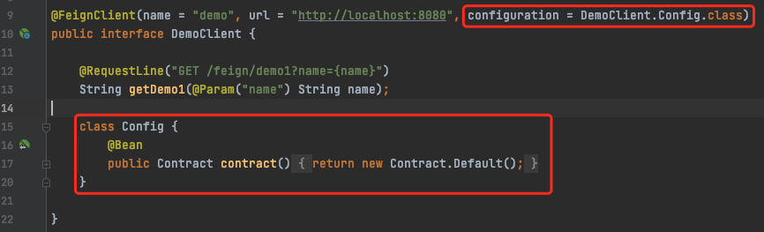
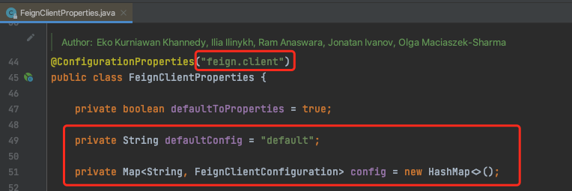
Feign配置相关之自定义服务配置
接上：定义的配置类如下。当然如上Http配置所说，Feign还支持自定义配置，这个配置来自FeignClientProperties配置属性类，它在FeignClientFactoryBean::configureFeign方法中调用，优先拿default配置，然后才会根据服务的contextId来取服务的自定义配置
思考：为何自定义Configuration不能加Component/Configuration注解？
如果加了Component注解，会被父容器注入，导致FeignClientsConfiguration默认配置类的ConditionalOnMissingBean为false，因为容器判断已经有同类型的bean存在，从而使全局默认配置为自定义的Configuration

Slide 22
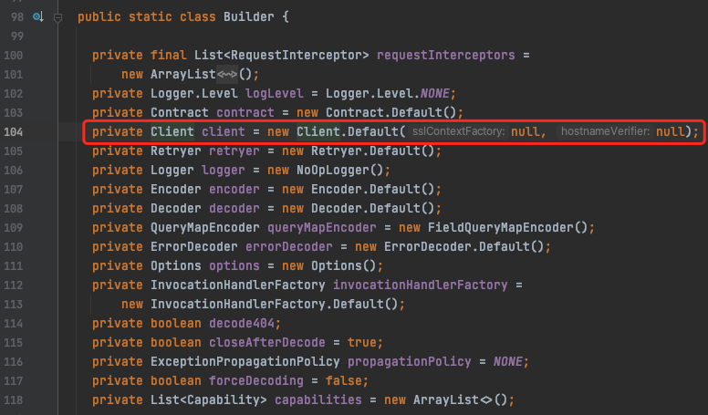
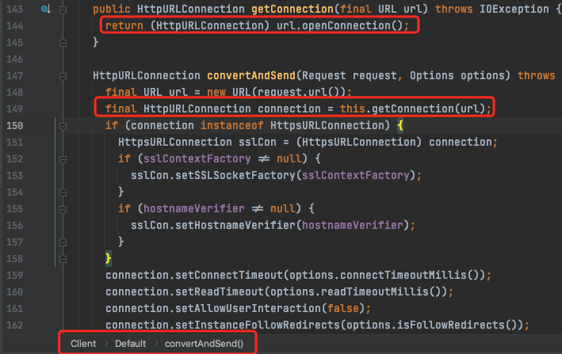
Feign性能调优之相关配置
Feign是一个封装框架，调优最终还是对底层Client调优，Feign默认情况下会使用HttpUrlConnection发起请求，JDK原生的UrlConnection是没有连接池等配置的，Default 使用HttpURLConnection 建立连接且每次请求都建立一个新的连接，建议这里使用ApacheHttpClient或者OkHttp配置Http连接池优化调用的效率
Notes:
如果不采用连接池，每当我们发起http请求时，都需要重新发起Tcp三次握手建立链接，请求结束时还需要四次挥手释放链接。而链接的建立和释放是有时间和系统开销的。另外每次发起请求时，需要分配一个端口号，请求完毕后在进行回收

Slide 23
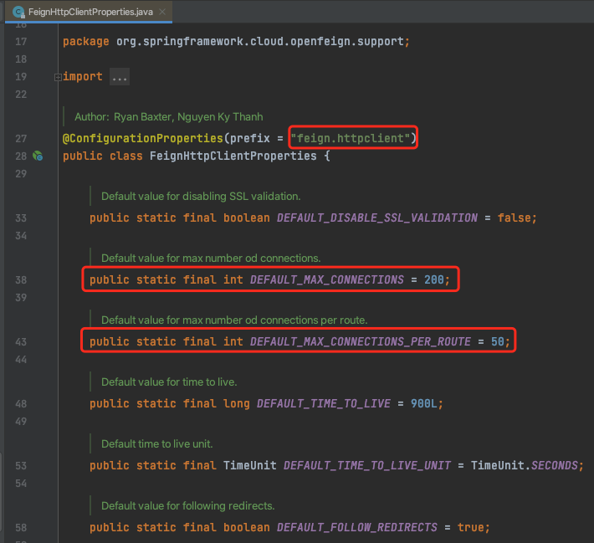
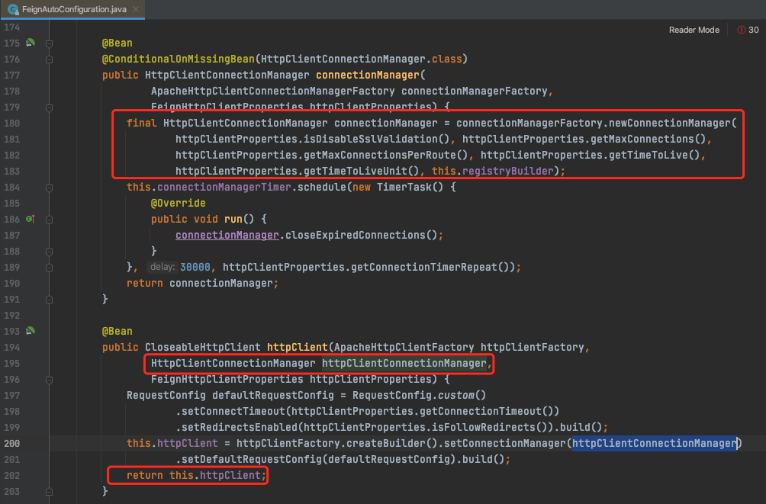
Feign性能调优之相关配置
前面我们说到了Feign的相关基础配置，还有一部分配置是针对于全局的调优配置，比如连接池大小、每个连接路由大小等配置，这类配置Feign帮我们写好了配置类和注解@ConditionalOnMissingBean，在引入对应的jar包时，Feign会自动装配入对应的Client。自动装配的部分，可以查阅FeignAutoConfiguration类

Slide 24
Feign性能调优之连接池到底该多大
假设针对以下场景，想想连接池应该怎么配置？
按照预估计算每台服务器的压力平均为125w/天，按照业界二八定律，80%的流量在20%的时间内计算，得到：
QPS = （总PV数 * 80%） / （24 * 3600 * 20%）
= 1250000 * 0.8 / 24 * 3600 * 20%
= 58 (QPS)
根据接口的一个平均响应时长适当加一点余量，差不多设置在60~100比较合适，根据线上运行的实际情况再做调整
假设一个业务系统一天1000w请求，线上有8台服务器，那么连接池该怎么配置？

Slide 25
小节
Feign的配置项设计的很灵活，支持多种配置方式。优先级分别是 配置类 < 配置文件默认配置 < 配置文件服务自定义配置。
Feign的服务配置类Configuration，不能使用Component/Configuration注解标记，如果使用就不能放在父容器能扫描到的包路径，否则就会让服务配置变成全局配置类
Feign的在不引入Apache HttpClient的情况下，默认使用的是JDK原生的UrlConnection，不会使用连接池。它为每一次请求打开连接，性能较低。
Feign连接池大小配置没有具体的公式，可以估算一个预估值配置，再实际线上业务做调整

Slide 26

THANKYOU
© 2020 ThoughtWorks

